Slide 1
Liedanalyse „Hey, unser Herbst“
von Egon Ziesmann

Slide 2
Liedanalyse
Thematische Ausrichtung: inhaltlich-außermusikalischer Aspekt
- Erfahrungs- und Erlebniswelt der Kinder: Einbezug typischer Kindererfahrungen im Herbst
- Schülerinteressen: Tiere, Drachen steigen, bunte Blätter
- Altersgemäßheit: kindgemäße Sprache, gut verständlicher Inhalt, Einbezug der Lebenswelt
- Wird eine Geschichte erzählt? Herbst wird beschrieben
- Handelt es sich um Gefühlsbeschreibungen? Freude, dass der Herbst kommt
- Integration von anderen Fächern:
HSU1/2 Lernbereich 3: Natur und Umwelt, 3.1 Tiere, Pflanzen, Lebensräume
Deutsch3/4 Lernbereich 3: Schreiben, 3.1 Über Schreibfertigkeiten verfügen
Kunst1/2 Lernbereich 4: Erfahrungswelten

Slide 3
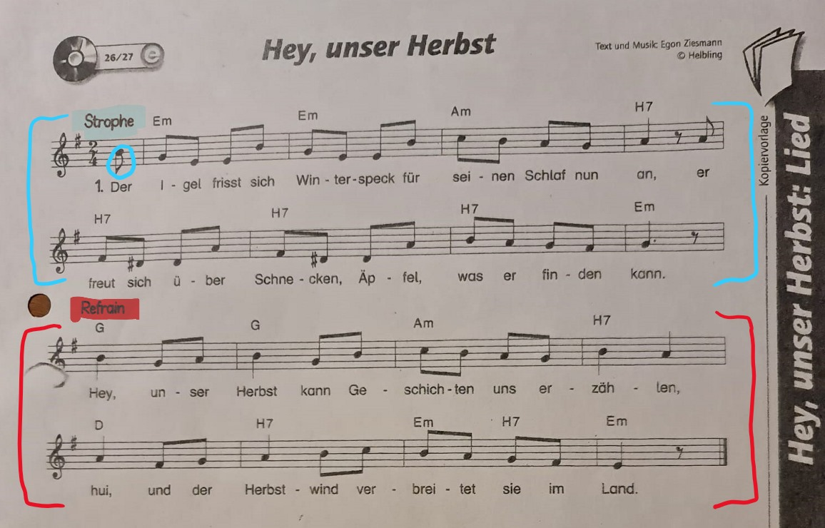
Liedstruktur: inhaltlich-musikalischer Aspekt
- Aufbau/Liedform:
- zweiteilige Liedform: Strophe-Refrain
- Taktart:
- 2/4 Takt
- 1/8 Auftakt zur Strophe
- Volltakt im Refrain

Slide 4
Rhythmus:
- viele Achtelnoten
- wenige Viertelnoten
- eine punktierte Viertelnote
- Achtelpausen
Rhytmusbausteine
Klapperschlange
Schildkröte
Löwe

Slide 5
-
Text:
- einfacher Sprachgebrauch
- Keine Klärung von Wörtern nötig
- Reime
- Wiederholung des Refrains

Slide 6
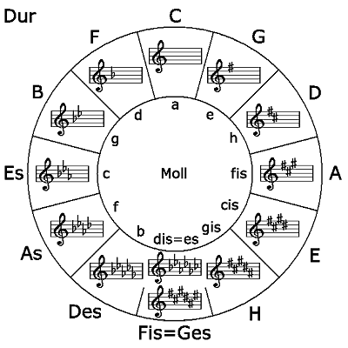
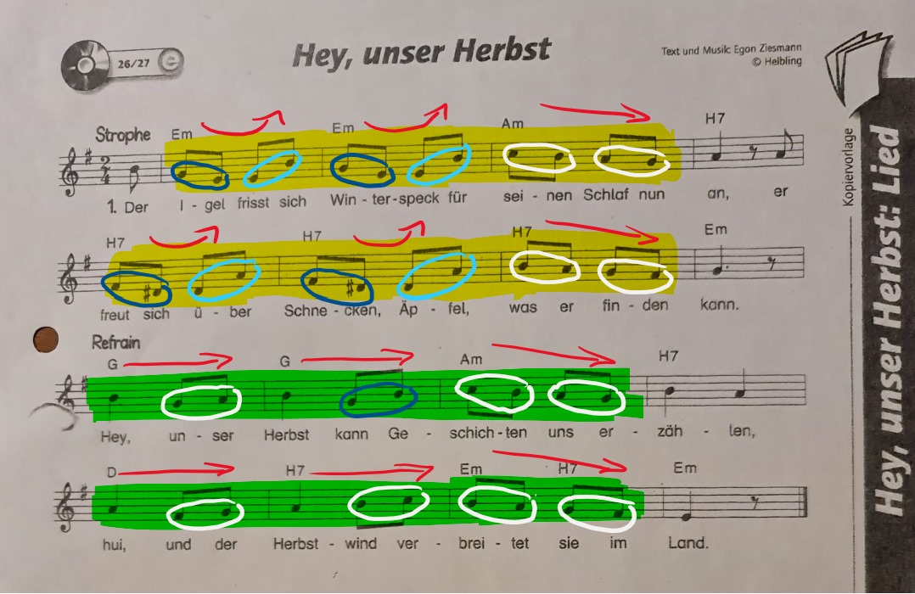
Tonart: G-Dur (Vorzeichen 1# und letzter Ton und Akkord ist e-Moll)
Melodie:
- Tonumfang (Ambitus): e‘ - c‘‘
- Melodie des ersten Abschnittes wiederholt sich
- Melodie des zweiten Abschnittes wiederholt sich
- Intervalle: viele Sekunden, Terzen und Quinten
Harmonik:
Strophe: E-Moll, A-Moll, H-Dur
Refrain: G-Dur, A-Moll, D-Dur, E-Moll, H-Dur

Slide 7
Didaktisch-Methodische Überlegungen
Umgangsmöglichkeiten:
- Rhythmische Begleitung (Klatschen, Schnipsen, Stampfen)
- Begleitung mit Körperinstrumenten
- weitere Strophen über Herbsterlebnisse dichten
- Bildkarten zum Text zeigen und parallel dazu singen

Slide 8
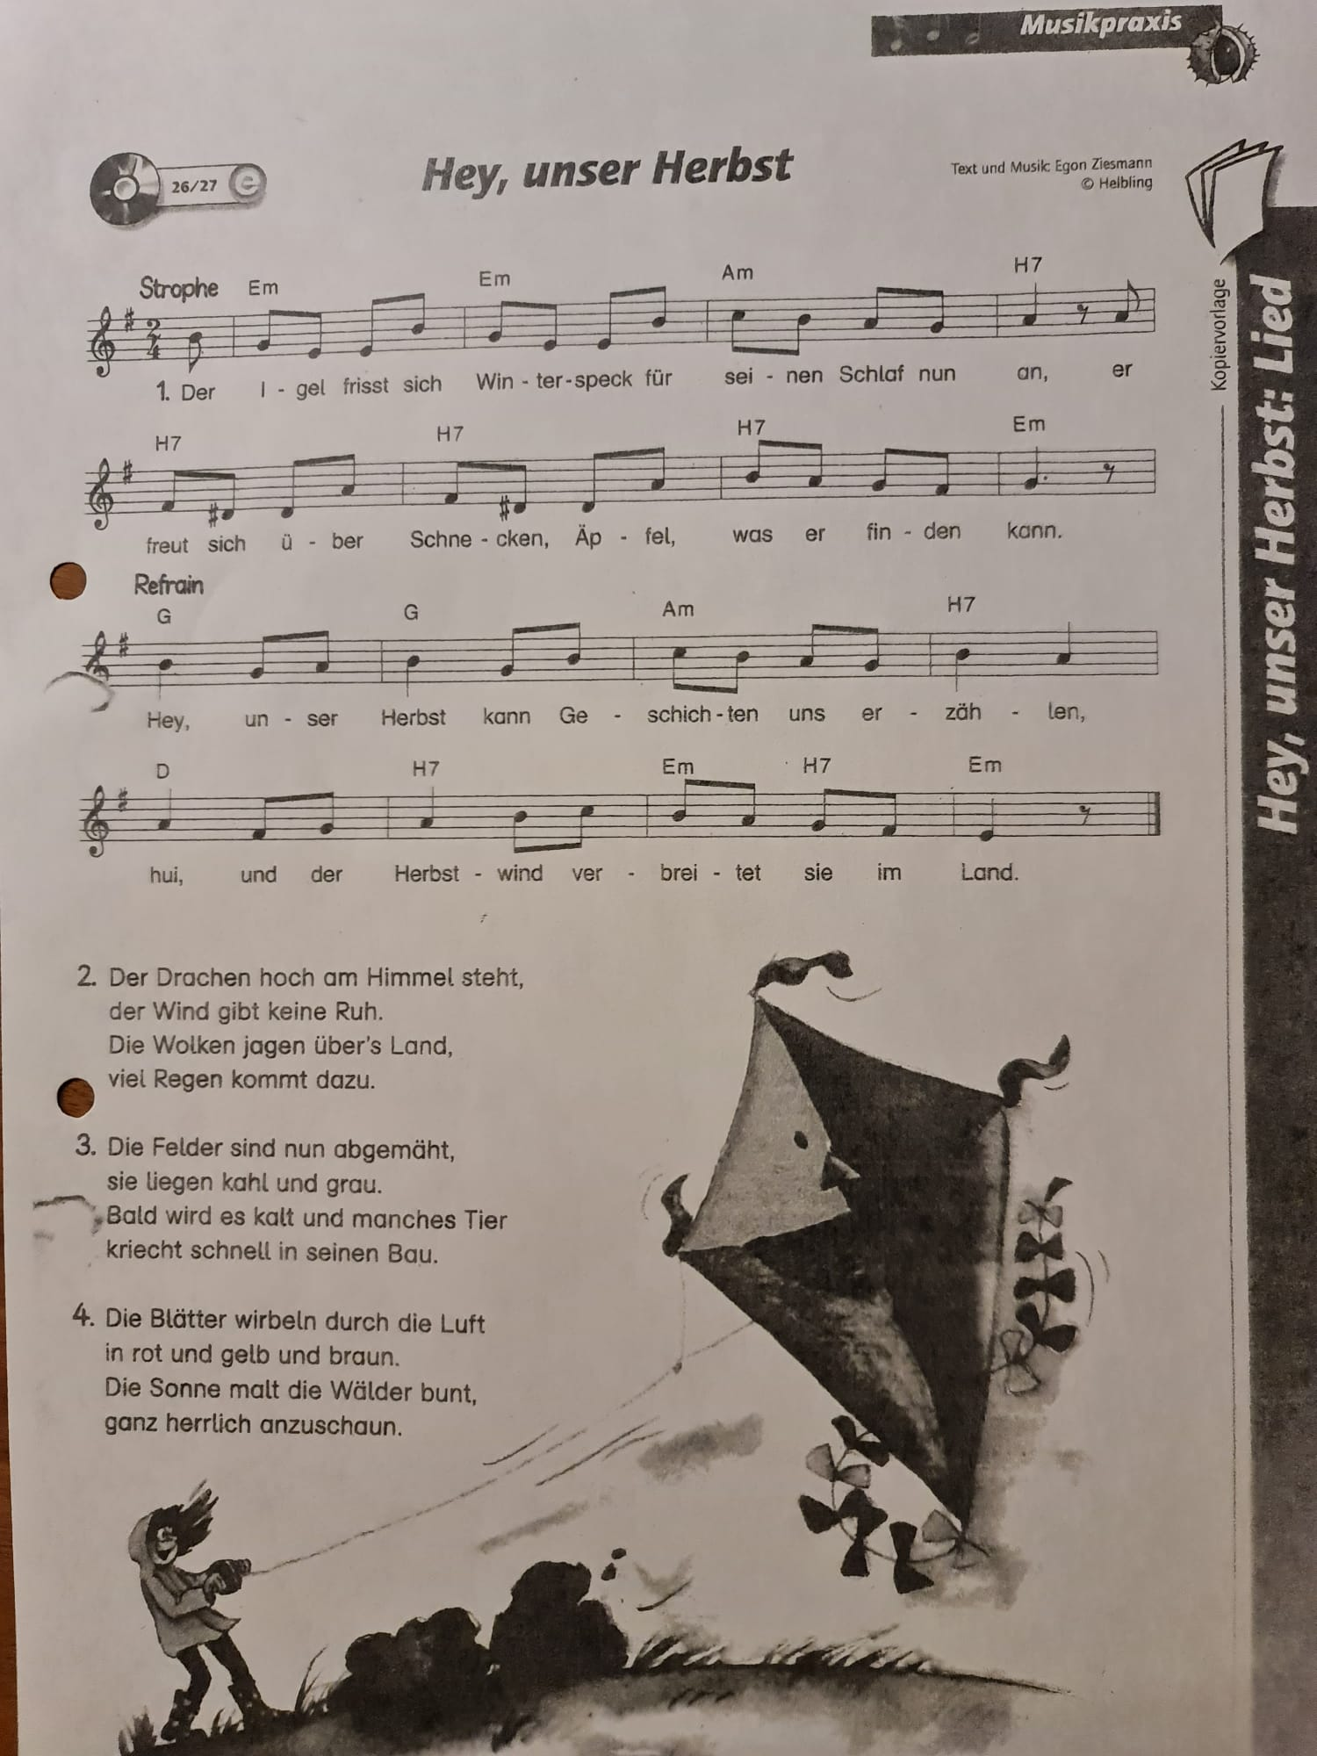

Slide 9
Fazit
- Warum habe ich das Lied ausgewählt?
- passt zur aktuellen Jahreszeit
- Welche Klassenstufe?
- eher Klasse 1 und 2 ⇨ einfacher Text
- Hauptsingbereich in GS wird nicht überschritten

Slide 10
Quellen:
Ziesmann, E. (2013). Pamina: Musikpraxis in der Grundschule Essingen: Heibling Verlag GmbH.
- Bildquellen:
https://www.istockphoto.com/de/vektor/entz%C3%BCckende-igel-im-modernen-flachen-stil-vektor-gm930758362-255154598
https://de.cleanpng.com/png-qmwp1r/
https://www.google.com/url?sa=i&url=https%3A%2F%2Fde.freepik.com%2Fvektoren-premium%2Fzzz-schlafsymbol_20976772.htm&psig=AOvVaw28vUDJOcfpkEfoGqzF-5mL&ust=1700915799714000&source=images&cd=vfe&opi=89978449&ved=0CBQQ3YkBahcKEwjQ_Mmi09yCAxUAAAAAHQAAAAAQCQ
https://en.ac-illust.com/clip-art/1130256/snail-illustration
https://www.istockphoto.com/de/grafiken/apfel
https://www.istockphoto.com/de/search/2/image-film?mediatype=illustration&phrase=lupe
https://de.vecteezy.com/vektorkunst/5986386-herbstwind-luftstrom-mit-blattern
https://www.istockphoto.com/de/vektor/ahornblatt-isoliert-auf-wei%C3%9Fem-hintergrund-gm1159350736-316970668
https://www.shutterstock.com/de/search/deutschland-karte-umriss

